Slide 1
Società Italiana di Fisica – 101° Congresso Nazionale
Roma, 21-25 Settembre 2015
Osservatori geomagnetici italiani in Antartide: misure e analisi delle variazioni di bassa frequenza
Lepidi S.⁽¹⁾, Cafarella L.⁽²⁾, Di Mauro D.⁽²⁾, Meloni A.⁽²⁾,
Pietrolungo M.⁽¹⁾, Santarelli L.⁽¹⁾
(1) Istituto Nazionale di Geofisica e Vulcanologia, L’Aquila
(2) Istituto Nazionale di Geofisica e Vulcanologia, Roma

Slide 2
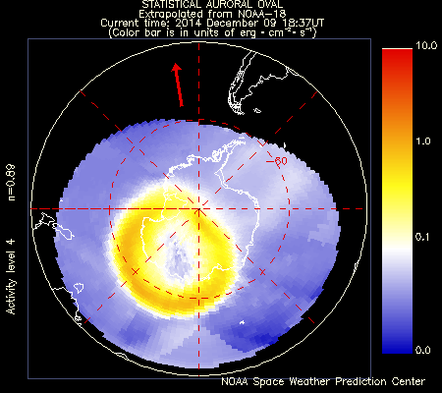
Osservatori geomagnetici italiani in Antartide: misure e analisi delle variazioni di bassa frequenza
L’Antartide è un sito ottimale per lo studio della dinamica magnetosferica perché le linee di forza locali raggiungono regioni magnetosferiche estreme, come la magnetopausa e le cuspidi polari, dove ha luogo l’interazione con il vento solare (solar wind, SW).
Estensione e posizione dell’ovale aurorale nell’emisfero australe, stimato statisticamente in base al flusso di energia misurato dal satellite NOAA POES
(www.swpc.noaa.gov / pmap).
La freccia rossa indica la direzione del mezzogiorno.
Società Italiana di Fisica – 101° Congresso Nazionale – Sezione 4: Geofisica, fisica dell’ambiente - Roma, 21-25 Settembre 2015

Slide 3
Osservatori geomagnetici italiani in Antartide: misure e analisi delle variazioni di bassa frequenza
L’Italia gestisce in Antartide due osservatori geomagnetici: uno a Stazione Mario Zucchelli (Baia Terra Nova, TNB), uno a Concordia (DomeC, DMC, in collaborazione con la Francia).
La posizione dei due osservatori geomagnetici italiani in Antartide rispetto all’ovale aurorale.
TNB è nella zona dell’ovale aurorale, nelle ore diurne in prossimità della cuspide polare.
DMC è all’interno della calotta polare, in prossimità del polo geomagnetico, ai piedi di linee di forza aperte nella coda geomagnetica.
Società Italiana di Fisica – 101° Congresso Nazionale – Sezione 4: Geofisica, fisica dell’ambiente - Roma, 21-25 Settembre 2015

Slide 4
Osservatori geomagnetici italiani in Antartide: misure e analisi delle variazioni di bassa frequenza
In un Osservatorio geomagnetico vengono misurate con continuità le variazioni temporali del campo magnetico terrestre nel suo valore assoluto e nelle sue componenti. Vengono assicurati lo standard internazionale di qualità di misura, l’indipendenza da fonti esterne di rumore magnetico ed elettromagnetico e, possibilmente, la continuità di osservazione.
misure di intensità del campo (F)
misure delle componenti del campo (X,Y,Z oppure H,D,Z)
misure assolute periodiche indipendenti angolari e intensive
Società Italiana di Fisica – 101° Congresso Nazionale – Sezione 4: Geofisica, fisica dell’ambiente - Roma, 21-25 Settembre 2015

Slide 5
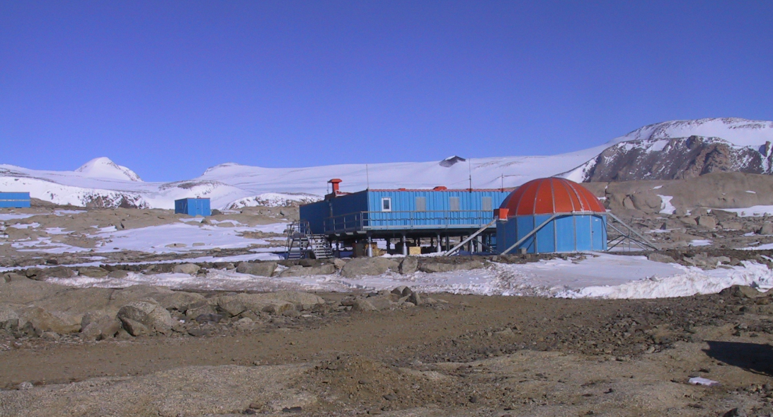
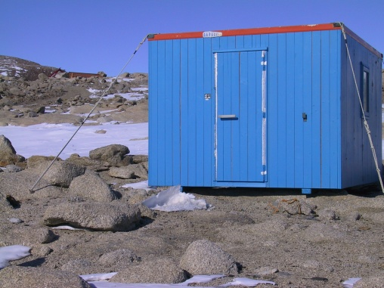
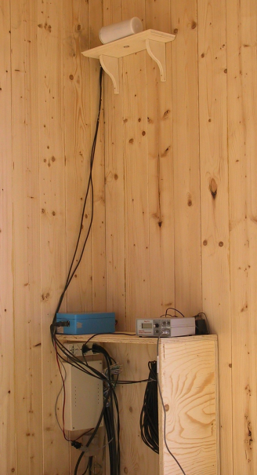
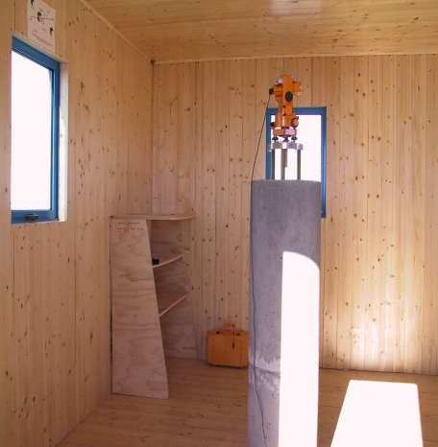
Osservatori geomagnetici italiani in Antartide: misure e analisi delle variazioni di bassa frequenza
Osservatorio geomagnetico a Stazione Mario Zucchelli
L’osservatorio geomagnetico TNB è stato istallato durante l’estate australe 1986/87.
Nei primi anni le registrazioni venivano effettuate solo nei mesi estivi; a partire dal 1991 sono in funzione dei sistemi automatici per la registrazione continua durante tutto l’anno. L’osservatorio non è presidiato durante l’inverno australe, quindi le misure assolute non sono effettuate durante l’intero anno.
Copertura dei dati e loro campionamento, dal 1987 al 2014
Società Italiana di Fisica – 101° Congresso Nazionale – Sezione 4: Geofisica, fisica dell’ambiente - Roma, 21-25 Settembre 2015

Slide 6
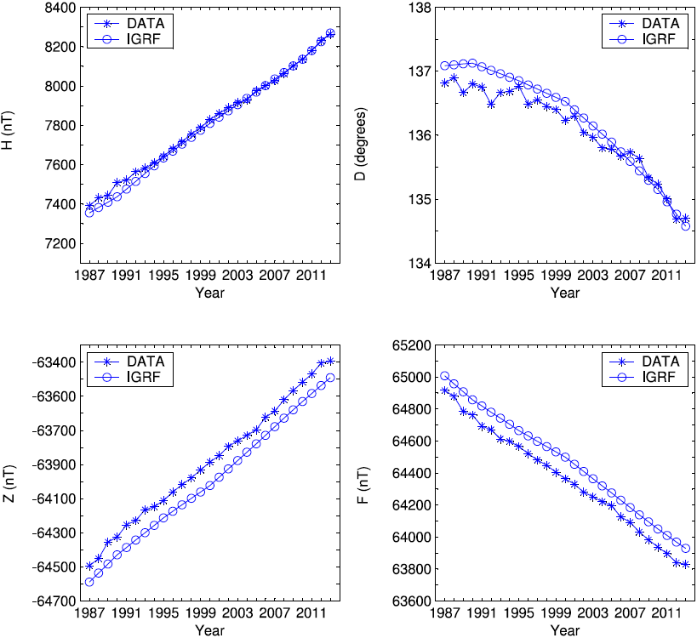
Osservatori geomagnetici italiani in Antartide: misure e analisi delle variazioni di bassa frequenza
La serie di dati raccolti a TNB è ormai molto lunga, circa 30 anni, e quindi costituisce un prezioso dataset per lo studio della dinamica del campo geomagnetico su varie scale temporali.
Variazione secolare
Variazione del campo geomagnetico a TNB
(1987 – 2013). I valori medi annuali sono confrontati con i corrispondenti valori previsti dall’International Geomagnetic Reference Field (IGRF).
Società Italiana di Fisica – 101° Congresso Nazionale – Sezione 4: Geofisica, fisica dell’ambiente - Roma, 21-25 Settembre 2015

Slide 7
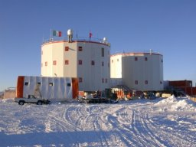
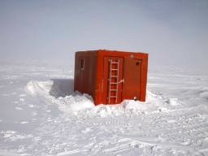
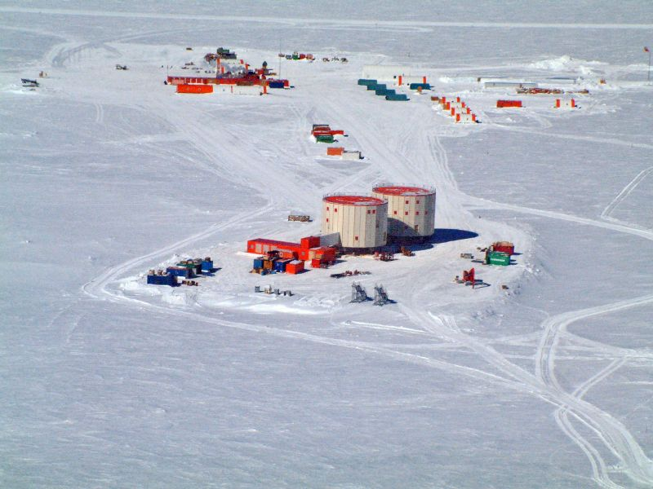
Osservatori geomagnetici italiani in Antartide: misure e analisi delle variazioni di bassa frequenza
Osservatorio geomagnetico a Concordia
L'osservatorio geomagnetico alla stazione di Concordia è stato gestito sin dalla sua fondazione nel 2005 dall'Istituto Nazionale di Geofisica e Vulcanologia (Italia, INGV) e dall'Ecole et Observatoire des Sciences de la Terre (Francia, EOST). L’osservatorio è presidiato anche durante l’inverno australe, quindi le misure assolute sono effettuate durante l’intero anno.
La qualità dei dati raccolti e l'affidabilità di tutto il sistema strumentale ha permesso all'osservatorio geomagnetico di DMC di divenire (maggio 2011) membro del consorzio INTERMAGNET (www.intermagnet.org).
Società Italiana di Fisica – 101° Congresso Nazionale – Sezione 4: Geofisica, fisica dell’ambiente - Roma, 21-25 Settembre 2015

Slide 8
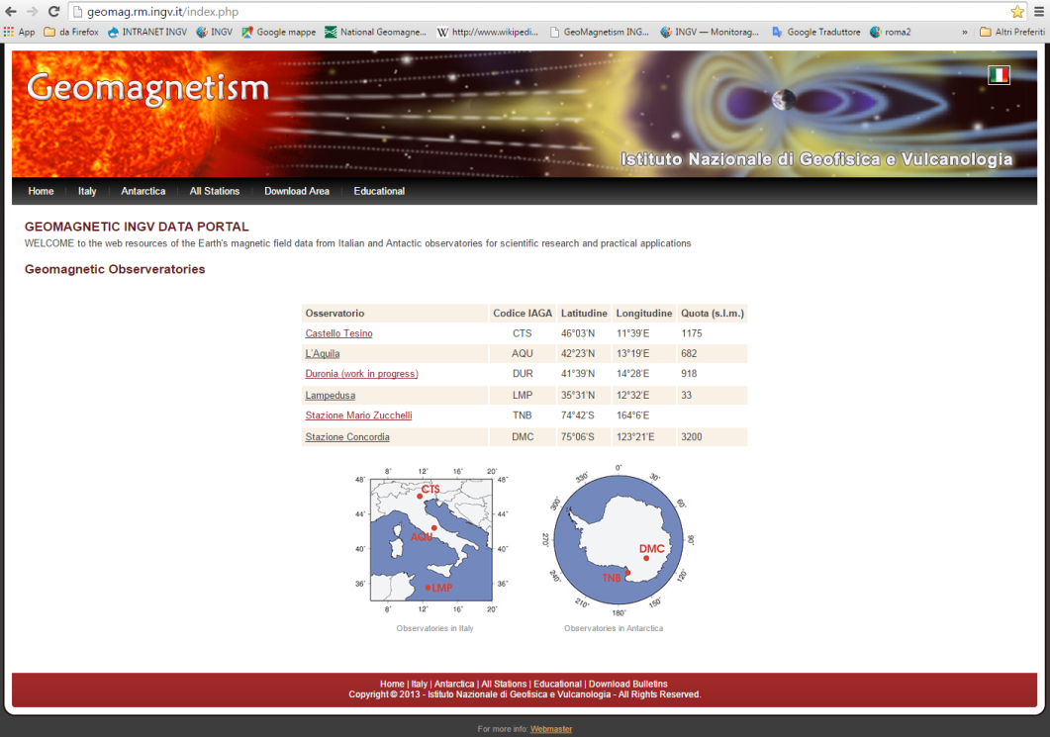
Osservatori geomagnetici italiani in Antartide: misure e analisi delle variazioni di bassa frequenza
I dati di campo geomagnetico registrati a TNB e DMC (come anche quelli registrati presso gli osservatori italiani) sono archiviati su un server di consultazione pubblico gestito dall'INGV all'indirizzo http://geomag.rm.ingv.it/index.php in cui, oltre alla visualizzazione dei magnetogrammi, è possibile effettuare il download dei dati giornalieri con un ritardo di 24 ore.
Sito web del portale dei dati geomagnetici gestiti e distribuiti dall'INGV.
Esempio di magnetogramma (andamento giornaliero delle componenti vettoriali e scalare del campo).
Società Italiana di Fisica – 101° Congresso Nazionale – Sezione 4: Geofisica, fisica dell’ambiente - Roma, 21-25 Settembre 2015

Slide 9
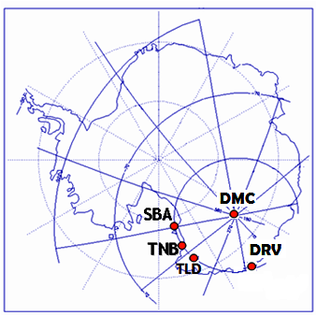
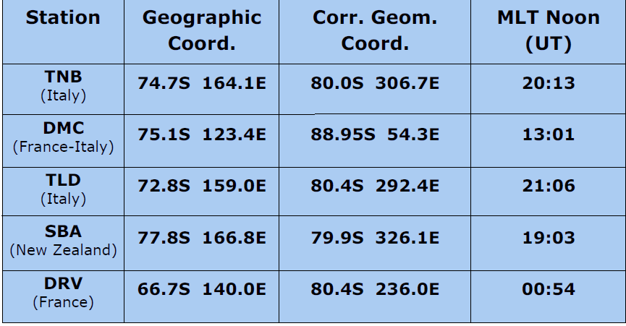
Osservatori geomagnetici italiani in Antartide: misure e analisi delle variazioni di bassa frequenza
TNB si trova in una posizione scientificamente significativa perché, con Dumont D’Urville e Scott Base, costituisce una rete longitudinale nel sistema di riferimento geomagnetico (lungo il parallelo 80°S), particolarmente adatta per lo studio della dipendenza e propagazione longitudinale delle variazioni del campo di origine esterna, nell’ambito dello Space Weather.
Coordinate geografiche e geomagnetiche corrette, e tempo in UT del mezzogiorno magnetico locale per le varie stazioni.
TNB, DMC e le altre stazioni lungo il parallelo geomagnetico 80°S:
Dumont D'Urville (DRV; Francia)
Scott Base (SBA; Nuova Zelanda)
Talos Dome (TLD; stazione temporanea; Italia)
Le linee tratteggiate e continue mostrano rispettivamente il sistema di coordinate geografico e geomagnetico corretto.
Società Italiana di Fisica – 101° Congresso Nazionale – Sezione 4: Geofisica, fisica dell’ambiente - Roma, 21-25 Settembre 2015

Slide 10
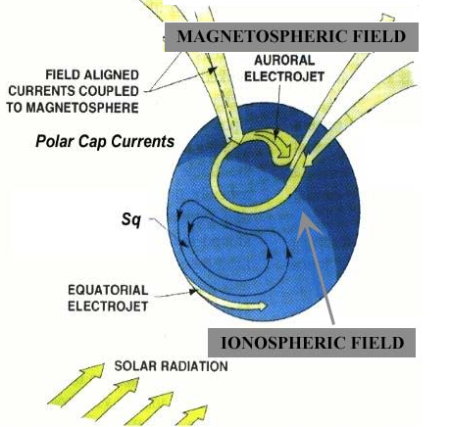
Osservatori geomagnetici italiani in Antartide: misure e analisi delle variazioni di bassa frequenza
Variazione diurna
La variazione diurna alle alte latitudini è generata da due diversi sistemi di corrente:
l’estensione ad alta latitudine della Sq, originata dalla dinamo ionosferica a media latitudine
le correnti nella calotta polare dovute a correnti allineate con il campo, originate da sorgenti esterne tramite l’interazione con il campo magnetico interplanetario (interplanetary magnetic field, IMF).
Il confronto tra la variazione diurna alle diverse stazioni e lo studio della relazione con i parametri esterni di IMF può aiutare a distinguere tra i vari contributi.
Società Italiana di Fisica – 101° Congresso Nazionale – Sezione 4: Geofisica, fisica dell’ambiente - Roma, 21-25 Settembre 2015

Slide 11
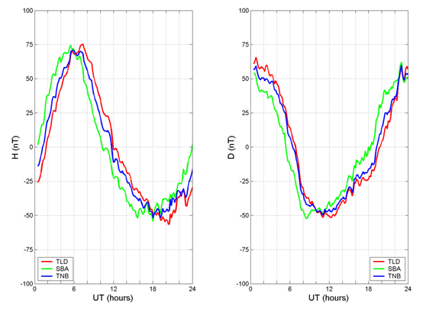
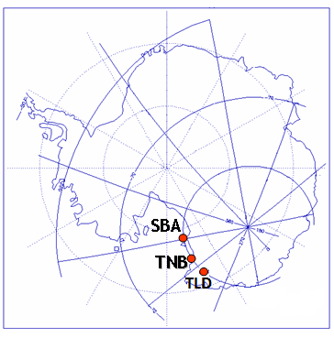
Osservatori geomagnetici italiani in Antartide: misure e analisi delle variazioni di bassa frequenza
Variazione diurna a TNB, SBA, TLD
Variazione diurna media sul periodo gen-mar 2008; lo spostamento temporale tra il fenomeno osservato alla tre stazioni corrisponde alla distanza longitudinale tra di esse.
Società Italiana di Fisica – 101° Congresso Nazionale – Sezione 4: Geofisica, fisica dell’ambiente - Roma, 21-25 Settembre 2015

Slide 12
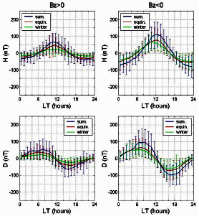
Osservatori geomagnetici italiani in Antartide: misure e analisi delle variazioni di bassa frequenza
Variazione diurna a DMC
Variazione diurna media sugli anni 2005-2006, separatamente per le tre stagioni di Lloyd.
Bz è la componente nord-sud dell’IMF.
Valori positivi o negativi di Bz corrispondono a condizioni
di magnetosfera chiusa o aperta e
di calotta polare contratta o espansa.
Evidente dipendenza stagionale (ampiezza maggiore in estate, in corrispondenza di maggiore ionizzazione ionosferica) e da Bz (ampiezza maggiore in condizioni di magnetosfera aperta).
La dipendenza stagionale è maggiore in condizioni di magnetosfera chiusa; questo suggerisce che in queste condizioni ci sia un maggior contributo delle correnti ionosferiche (dipendenti dalla ionizzazione), mentre le correnti allineate con il campo danno un contributo maggiore per Bz<0.
Società Italiana di Fisica – 101° Congresso Nazionale – Sezione 4: Geofisica, fisica dell’ambiente - Roma, 21-25 Settembre 2015

Slide 13
Osservatori geomagnetici italiani in Antartide: misure e analisi delle variazioni di bassa frequenza
Le pulsazioni geomagnetiche
Classificazione standard delle pulsazioni geomagnetiche
A terra l’ampiezza delle pulsazioni varia da qualche decimo di nT fino a qualche centinaio di nT e risulta generalmente crescente all’aumentare del periodo e della latitudine.
Esempio di pulsazioni geomagnetiche (Pc5) a TNB e DMC
Società Italiana di Fisica – 101° Congresso Nazionale – Sezione 4: Geofisica, fisica dell’ambiente - Roma, 21-25 Settembre 2015

Slide 14
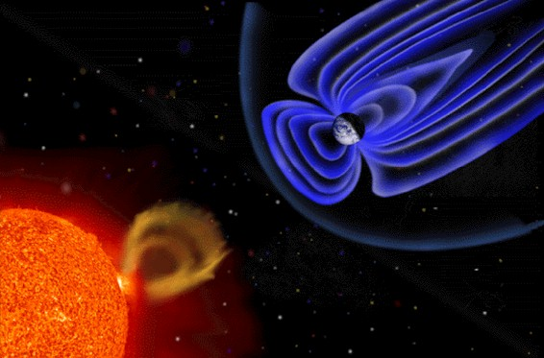
Osservatori geomagnetici italiani in Antartide: misure e analisi delle variazioni di bassa frequenza
Modi di oscillazione globali della magnetosfera
L’arrivo di una discontinuità interplanetaria può generare oscillazioni globali della cavità magnetosferica, caratterizzati da frequenze discrete, dell’ordine di pochi mHz (Pc5).
Le stazioni AQU e BTN hanno una grossa separazione latitudinale e longitudinale; si trovano inoltre in regioni magnetosferiche estremamente diverse.
⇒ il confronto tra le due stazioni permette di trarre informazione sull’estensione spaziale dei fenomeni osservati.
L’Aquila →
BTN
Società Italiana di Fisica – 101° Congresso Nazionale – Sezione 4: Geofisica, fisica dell’ambiente - Roma, 21-25 Settembre 2015

Slide 15
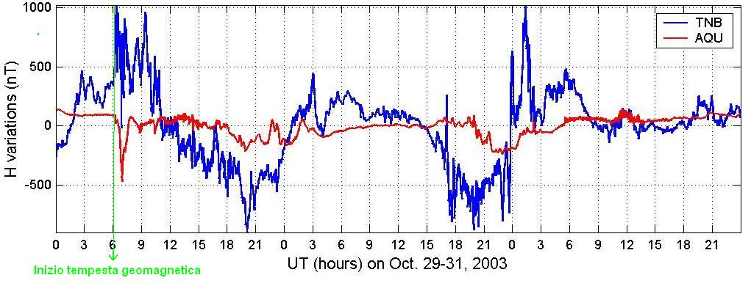
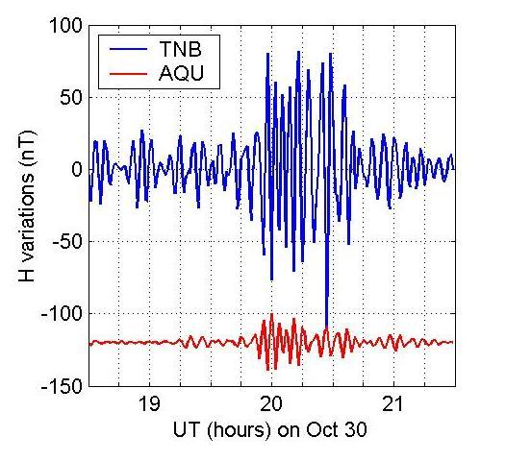
Osservatori geomagnetici italiani in Antartide: misure e analisi delle variazioni di bassa frequenza
Tempesta geomagnetica 29-31 ottobre 2003
innescata dall’arrivo a Terra di una discontinuità interplanetaria
Pacchetti d’onda Pc5 simultanei
alle due stazioni eccitati da un impulso di pressione del vento solare
⇒ Evidenza sperimentale di modi di oscillazione globale della magnetosfera
Società Italiana di Fisica – 101° Congresso Nazionale – Sezione 4: Geofisica, fisica dell’ambiente - Roma, 21-25 Settembre 2015

Slide 16
Osservatori geomagnetici italiani in Antartide: misure e analisi delle variazioni di bassa frequenza
Propagazione longitudinale delle pulsazioni Pc5 lungo il parallelo 80°S (TNB, SBA, DRV)
Una sorgente delle pulsazioni diurne di tipo Pc5
è l’ Instabilità di Kelvin-Helmholtz
Il flusso del vento solare può innescare
Il flusso del vento solare, per determinati valori di velocità, può innescare oscillazioni superficiali della magnetopausa con periodo tipico nella banda Pc5. Queste onde si propagano nella magnetosfera e si attenuano fortemente penetrando al suo interno, per cui sono tipicamente osservate alle alte latitudini
Propagazione azimutale nella direzione opposta al Sole
Il segnale si propaga dal meridiano di mezzogiorno
verso il lato notte.
Direzione di propagazione:
dalla stazione A verso la stazione B (settore mattina)
dalla stazione B alla stazione A (settore pomeriggio)
Società Italiana di Fisica – 101° Congresso Nazionale – Sezione 4: Geofisica, fisica dell’ambiente - Roma, 21-25 Settembre 2015

Slide 17
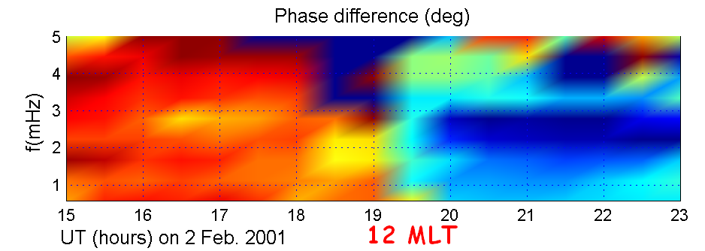
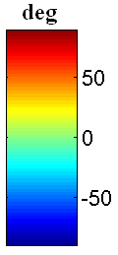
Osservatori geomagnetici italiani in Antartide: misure e analisi delle variazioni di bassa frequenza
La propagazione longitudinale di segnali coerenti tra due stazioni è indicata dalla differenza di fase
TNB-SBA
Spostamento di 1 ora in tempo magnetico locale
Evento di pulsazioni Pc5 simultanee a TNB e SBA
La differenza di fase è positiva (negativa) quando SBA (TNB) vede il segnale in anticipo
La differenza di fase si inverte intorno al mezzogiorno magnetico locale
⇒ propagazione in direzione antisolare
Società Italiana di Fisica – 101° Congresso Nazionale – Sezione 4: Geofisica, fisica dell’ambiente - Roma, 21-25 Settembre 2015

Slide 18
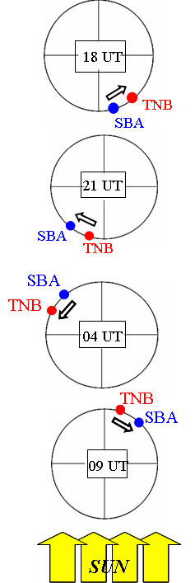
Osservatori geomagnetici italiani in Antartide: misure e analisi delle variazioni di bassa frequenza
Analisi statistica della differenza di fase per pulsazioni Pc5 coerenti tra TNB e SBA
(anni 2001-2002)
La differenza di fase è positiva (negativa) quando SBA (TNB) vede il segnale in anticipo.
Inversione di fase intorno al mezzogiorno MLT.
Inversione di fase intorno alla mezzanotte MLT.
Le due stazioni sono lungo il parallelo geomagnetico 80°S, il punto subsolare è in basso.
Frecce: mezzogiorno magnetico locale a
TNB (rosa) e SBA (viola)
La direzione di propagazione prevalente è in allontanamento da:
- Punto subsolare ⇒ instabilità di K-H sulla magnetopausa
Mezzanotte MLT ⇒ fenomeni legati a substorm (coda geom.).
Risultati confermati da una analisi statistica della differenza di fase tra TNB e DRV (differenza di 5 ore in MLT; fenomeni con estensione spaziale maggiore).
Società Italiana di Fisica – 101° Congresso Nazionale – Sezione 4: Geofisica, fisica dell’ambiente - Roma, 21-25 Settembre 2015

Slide 19
Osservatori geomagnetici italiani in Antartide: misure e analisi delle variazioni di bassa frequenza
Pulsazioni Pc5: confronto tra TNB e DMC
TNB nel settore notturno
⇒entrambe le stazioni nella calotta polare
Fluttuazioni molto simili alle due stazioni, con ampiezza confrontabile, per diverse ore.
TNB intorno alle 12 MLT
⇒DMC nella calotta polare
TNB vicino alla cuspide polare
Fluttuazioni con ampiezza maggiore a TNB; simili alle due stazioni soli su intervalli di poche ore.
Società Italiana di Fisica – 101° Congresso Nazionale – Sezione 4: Geofisica, fisica dell’ambiente - Roma, 21-25 Settembre 2015

Slide 20
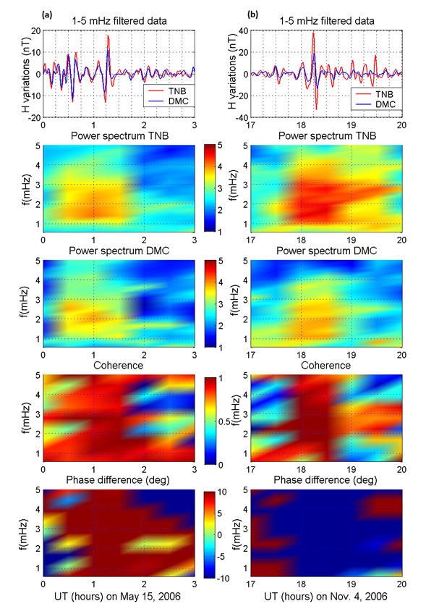
Osservatori geomagnetici italiani in Antartide: misure e analisi delle variazioni di bassa frequenza
Pulsazioni Pc5: confronto e propagazione latitudinale tra TNB e DMC
Gli eventi coerenti hanno tipicamente una durata di poche ore.
Non si hanno esempi di eventi di lunga durata con una inversione della differenza di fase ma eventi brevi con differenza di fase diversa a seconda dell’intervallo orario in cui si verificano.
Due eventi di pulsazioni Pc5.
Dall’alto: dati filtrati (1-5 mHz);
spettro di potenza; coerenza TNB-DMC; differenza di fase.
La differenza di fase è positiva (negativa) quando DMC (TNB) vede il segnale in anticipo.
Evento (a): DMC in anticipo
⇒ propagazione dal polo all’ovale aurorale.
Evento (b): TNB in anticipo
⇒ propagazione dall’ovale aurorale al polo.
Società Italiana di Fisica – 101° Congresso Nazionale – Sezione 4: Geofisica, fisica dell’ambiente - Roma, 21-25 Settembre 2015

Slide 21
Osservatori geomagnetici italiani in Antartide: misure e analisi delle variazioni di bassa frequenza
Pulsazioni Pc5: propagazione tra TNB e DMC
Sketch della direzione di propagazione delle pulsazioni coerenti tra il polo geomagnetico (DMC) e la regione dell’ovale aurorale (TNB).
La direzione di propagazione è prevalentemente:
Dalla regione aurorale di mezzogiorno al polo ⇒ instabilità di K-H sulla magnetopausa
Dalla regione aurorale di mezzanotte al polo ⇒ fenomeni legati alla dinamica della coda geomagnetica (substorm).
Dal polo alla regione aurorale dei settori alba-tramonto ⇒ fenomeni originati nella calotta polare (caratterizzati da una piccola ampiezza)
Società Italiana di Fisica – 101° Congresso Nazionale – Sezione 4: Geofisica, fisica dell’ambiente - Roma, 21-25 Settembre 2015

Slide 22
GRAZIE
PER
L’ATTENZIONE
Osservatori geomagnetici italiani in Antartide: misure e analisi delle variazioni di bassa frequenza
Società Italiana di Fisica – 101° Congresso Nazionale – Sezione 4: Geofisica, fisica dell’ambiente - Roma, 21-25 Settembre 2015

Slide 23
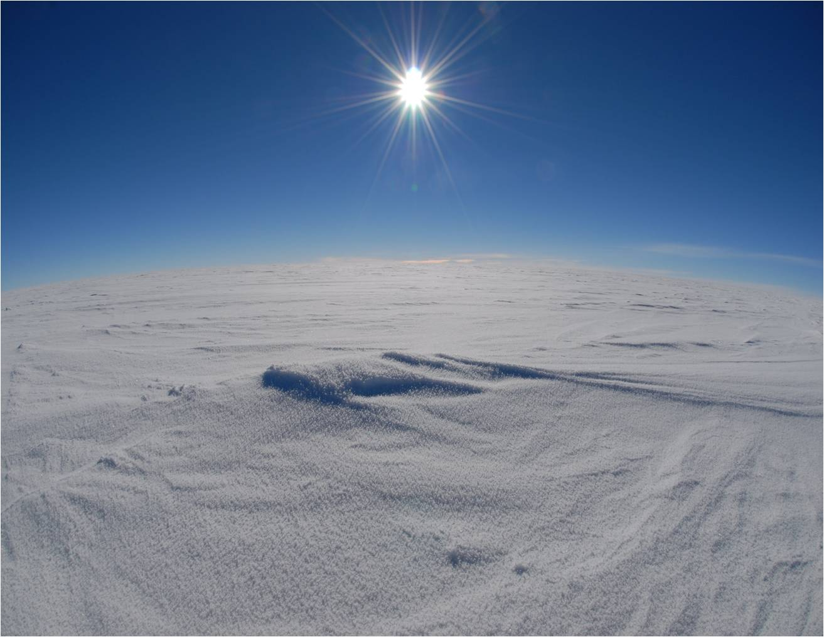
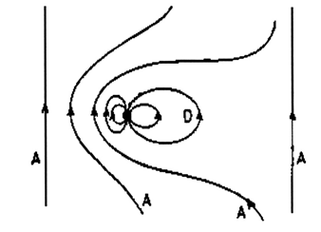
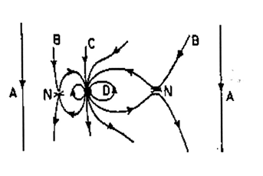
PROPAGAZIONE DELLE PULSAZIONI GEOMAGNETICHE DI BASSA FREQUENZA IN ANTARTIDE
RICONNESSIONE
L’orientazione della componente assiale del Campo Magnetico Interplanetario (Bz) modifica la fisica della magnetosfera
Bz > 0 (verso Nord)
Bz < 0 (verso Sud)
magnetosfera chiusa
magnetosfera aperta
Riconnessione tra le linee del campo geomagnetico e le linee del campo magnetico interplanetario
Le linee del IMF sono direttamente connesse alle linee di campo della regione delle cuspidi (B e C)
A = linea di campo magnetico interplanetario
D=linea chiusa
B e C=linee interconnesse
N=punto neutro
Società Italiana di Fisica - XCVII Congresso Nazionale : Fisica astroparticellare, astrofisica e cosmologia - L’Aquila, 26-30 Settembre 2011

Slide 24
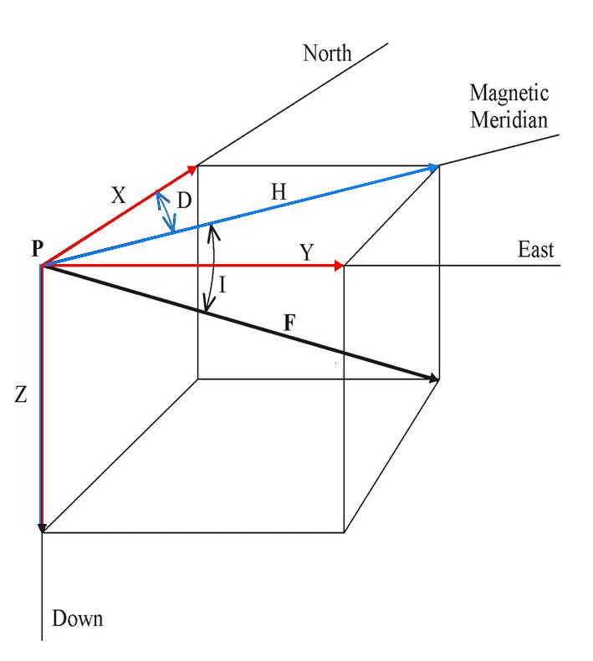
PROPAGAZIONE DELLE PULSAZIONI GEOMAGNETICHE DI BASSA FREQUENZA IN ANTARTIDE
Sistema di riferimento
TNB si misurano le componenti H e D
(magnetometro orientato rispetto al meridiano magnetico locale)
DRV si misurano le componenti X ed Y
(magnetometro orientato secondo il meridiano geografico)
E’ stata necessaria una rotazione dei dati in un sistema di riferimento
omogeneo.
( H, D, MLT nel sistema di riferimento geomagnetico )
Analisi basata su valori ad 1 minuto
della componente orizzontale H del campo geomagnetico durante
l’anno 2006
Società Italiana di Fisica - XCVII Congresso Nazionale : Fisica astroparticellare, astrofisica e cosmologia - L’Aquila, 26-30 Settembre 2011

